Slide 1
Seminario de Sistemas
Ingeniería de Requisitos y Diagramas
Empezamos a las 06:40 PM…

Slide 2

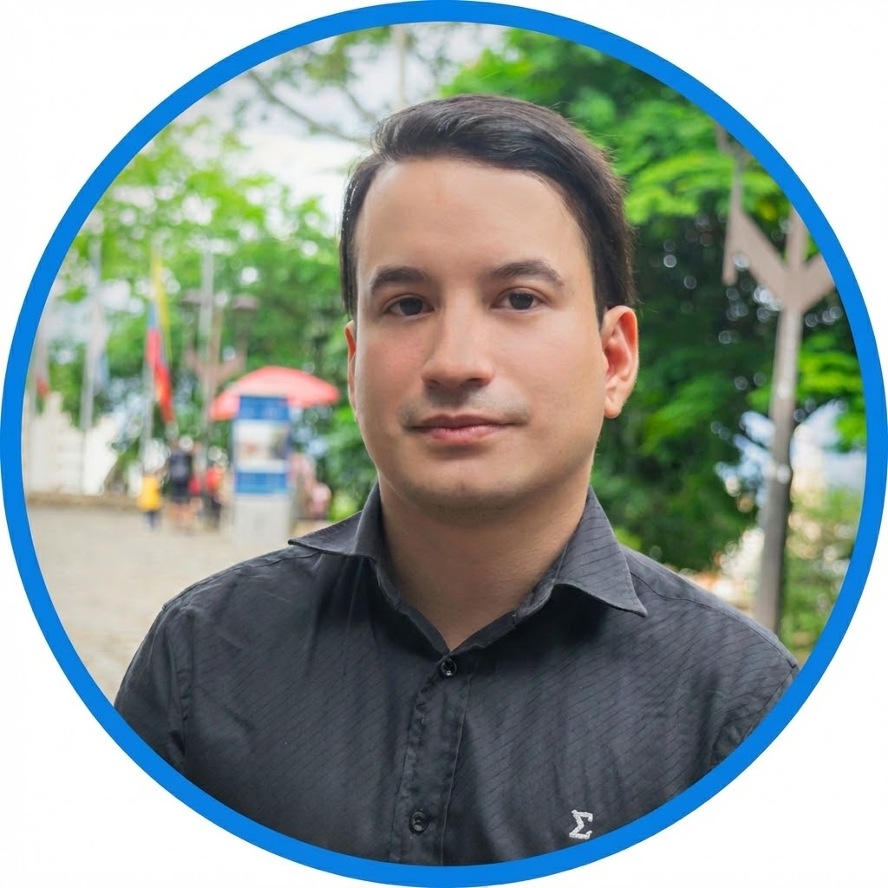

¿Quién soy?
Julian Castaño
Ingeniero de Sistemas
•
Lider Tecnico
•
Docente Universitario
•
AWS Solutions Architect Associate
•
Candidato a Maestría en IA
julianacastano@profesores.uniajc.edu.co
linkedin.com/in/andresdfx
andres_dfx@hotmail.com

Slide 3
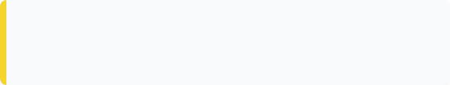


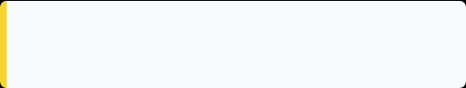




Agenda de la Sesión
Metodología y Reglas de Juego
Aspectos de Evaluación
Dinámica Teórico-Práctica
Fechas, cortes e hitos de entregas
Aspectos de Evaluación
Conociéndonos y Elección del Vocero (a)
Fechas, cortes e hitos de entregas
Dinámicas
Listado de Sesiones y Recursos
Acuerdo, Prueba Diagnóstica y Proyecto
Herramientas técnicas necesarias
Documentos externos

Slide 4

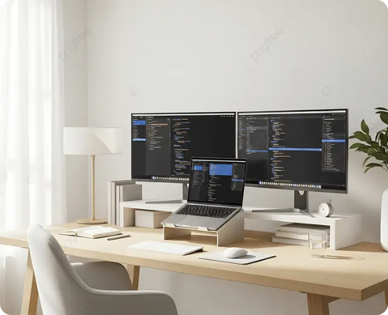

Metodología
6:30 PM - 6:40 PM Dudas antes de inicio
6:40 PM - 8:00 PM Teoría Core
8:00 PM - 8:15 PM Descanso
8:15 PM - 9:00 PM Taller Guiado * Calificable: Entrega máxima el domingo a las 11:59 PM.
9:00 PM - 9:05 PM Quiz Corto de Comprobación
9:05 PM - 9:10 PM Cierre y Asistencia

Slide 5
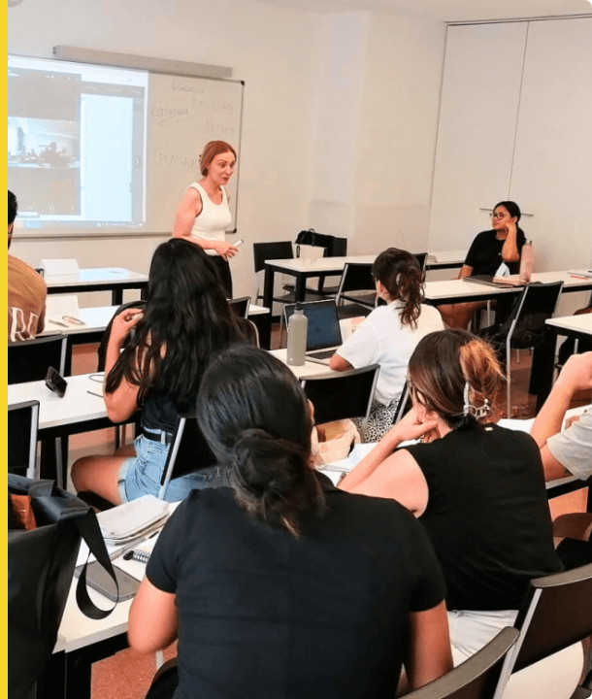
Reglas de Juego
Modalidad Presencialidad asistida: Dos semanas en el mes la clase será virtual
Participación Activa La asignatura se aprende haciendo, no solo mirando.
Acuerdo Pedagogico Acuerdo de clase que permite definir las reglas de juego
Metodología Dual Miércoles (Código en Java) + Jueves (Diseño en Seminario).

Slide 6









Aspectos de Evaluación
1° CORTE
2° CORTE
3° CORTE
Inicio: [ 05 / 03 / 2026 ]
Inicio: [ 16 / 04 / 2026 ]
Inicio: [ 21 / 05 / 2026 ]
Fin: [ 09 / 04 / 2026 ]
Fin: [ 14 / 05 / 2026 ]
Fin: [ 18 / 06 / 2026 ]
Parcial 1 | 10%
Talleres y Quiz | 10%
Asistencia | 10%
Parcial 2 | 10%
Talleres y Quiz | 10%
Asistencia | 10%
Parcial 3 | 15%
Proyecto Integrador | 20%
Asistencia | 5%

Slide 7
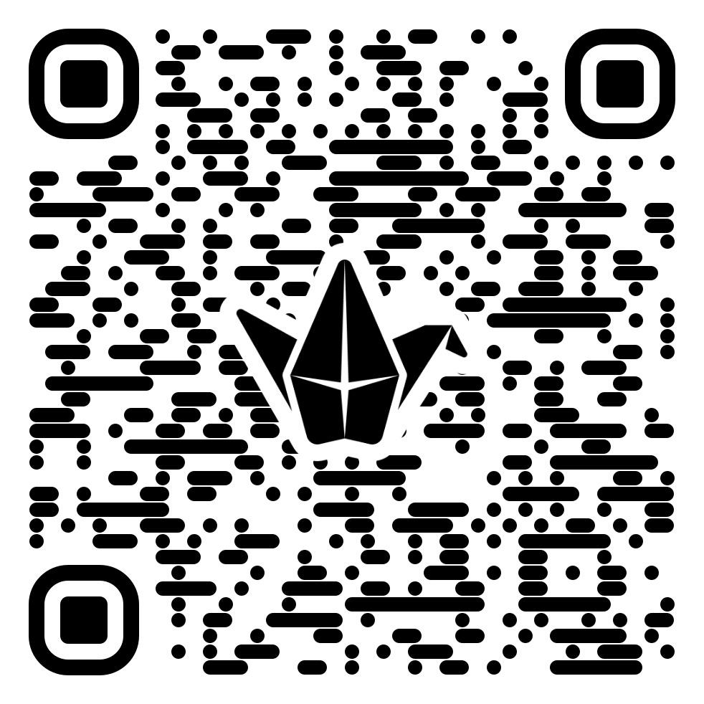
Conociendonos
Tu nombre
Edad
¿Actualmente trabajas? (¿En qué o qué te gustaría hacer?)
Comparte una imagen, o meme que te represente o te guste mucho

Slide 8






Elección del Vocero(a)
1. El Rol
2. La Dinámica
3. La Sorpresa
Ser el puente de comunicación directo entre el docente y el grupo. Ayudará a canalizar dudas generales, gestionar fechas y comunicar novedades importantes del curso.
Escribiremos los nombres de todos los presentes en una Ruleta Virtual Gratuita en pantalla. Giraremos la ruleta en vivo y ¡la suerte decidirá!
LINK
El estudiante elegido es libre de aceptar o rechazar el cargo. Quien acepte el reto y nos acompañe hasta el final... ¡Recibirá una sorpresa especial en la última clase!

Slide 9
Listado de Sesiones

Slide 10
Clase 1 - Lectura sobre metodologías de desarrollo.
Clase 2 - Identificación de actores y casos de uso.
Clase 3 - Especificación de módulos y responsabilidades.
Clase 4 - Implementación de patrones básicos.
Clase 5 - Redacción de documentos base.
Clase 6 - Codificación y pruebas iniciales.
Clase 7 - Conexión entre módulos.
Clase 8 - Definición de casos de prueba.
Clase 9 - Corrección de errores detectados.
Clase 10 - Manual de usuario y técnico.
Clase 11 - Revisión de avances y retroalimentación.
Clase 12 - Diseño de la exposición y material de apoyo.
Clase 13 - Retroalimentación cruzada.
Clase 14 - Revisión final de documentación.
Clase 15 - Sustentación y evaluación del proyecto.
Clase 16 - Reflexión grupal y retroalimentación final.

Slide 11







Recursos y Software
Mermaid
Draw.io
Markdown
Es una herramienta basada en JavaScript que convierte texto plano en diagramas y visualizaciones gráficas
Es un software de diagramación y dibujo vectorial muy versátil y gratuito (para uso personal y muchos usos profesionales)
Lenguaje de marcado ligero con una sintaxis de texto plano. Fue diseñado para ser fácil de leer y fácil de escribir.

Slide 12
¿Alguna Pregunta?

